Slide 1
编译原理实验汇报
2018213106
刘嘉伟

Slide 2
词法分析器

Slide 3
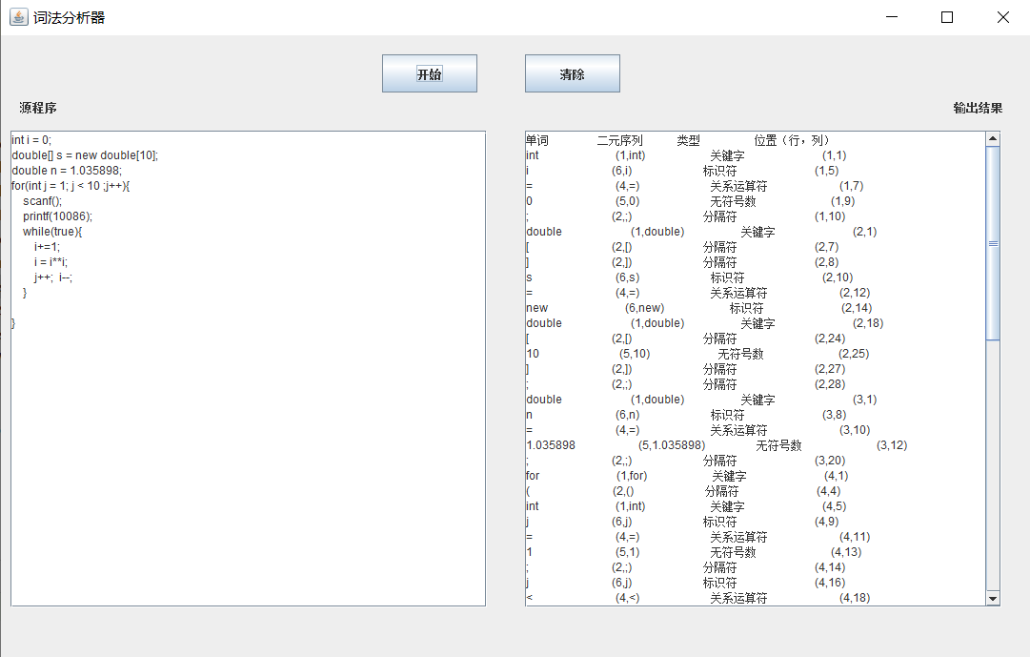
功能展示

Slide 4
模块调用
Win
界面
Main
源文件
analysis
init
文本输入
insert结果
StringBuffer
结果

Slide 5
核心代码

Slide 6
LL(1)语法分析器

Slide 7
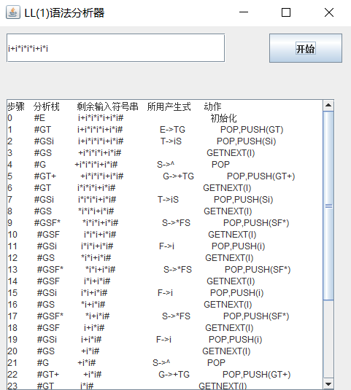
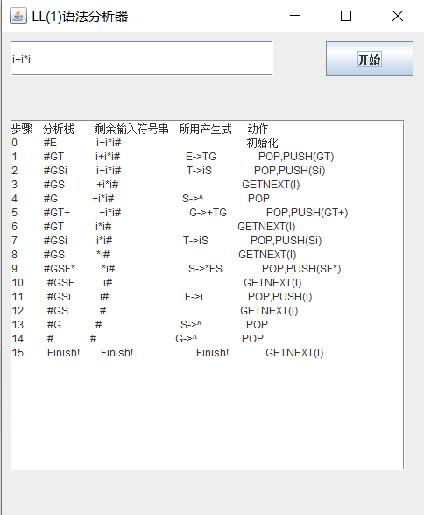
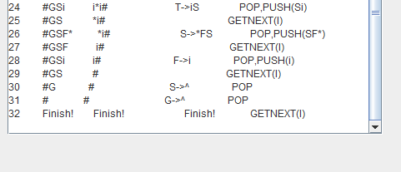
功能展示

Slide 8
模块调用
Win
界面
分析串
LL(1)
Init()
readProduce()
preProsess();
createFirst()
createFollow()
createTable()
结果
analysis()

Slide 9

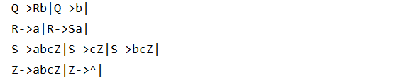
消除左递归演示
产生式：
消除左递归：
问题：没有将状态进行化简

Slide 10
核心代码

Slide 11
LR(1)语法分析器

Slide 12
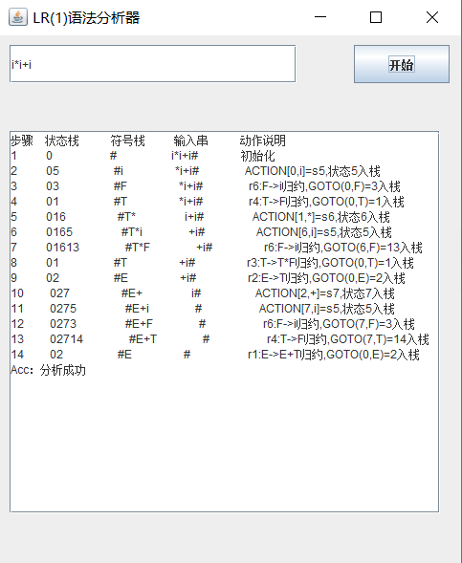
功能展示

Slide 13
模块调用
Win
界面
LR(1)
init()
readProduce()
grammer.txt
createFirst()
createDFA()
closure()
getNextCondition
cmpCondition()
createPredictTable()
analysis

Slide 14
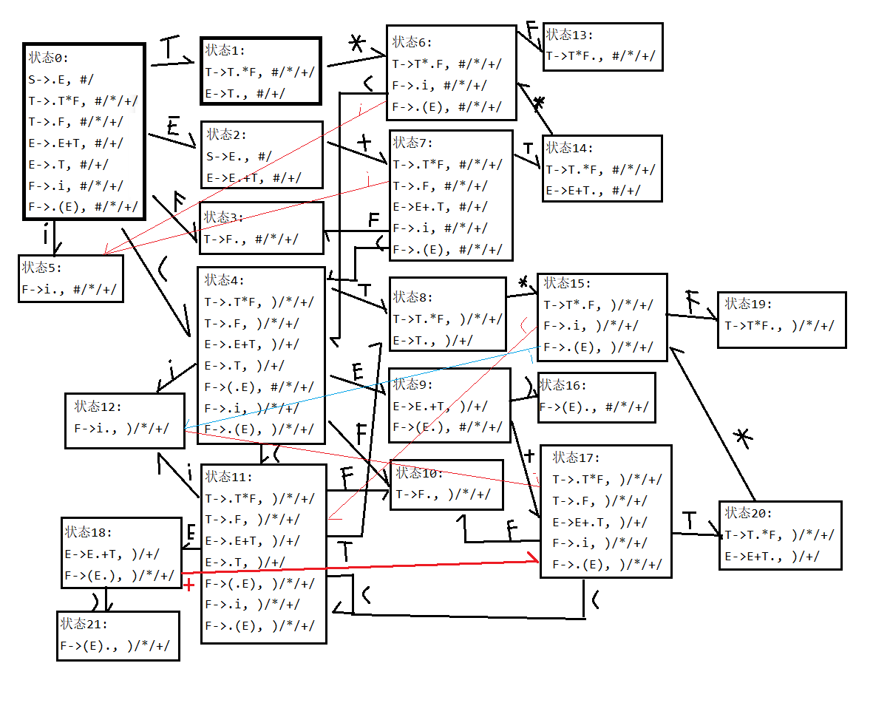
有限自动机

Slide 15
核心代码

